Slide 1
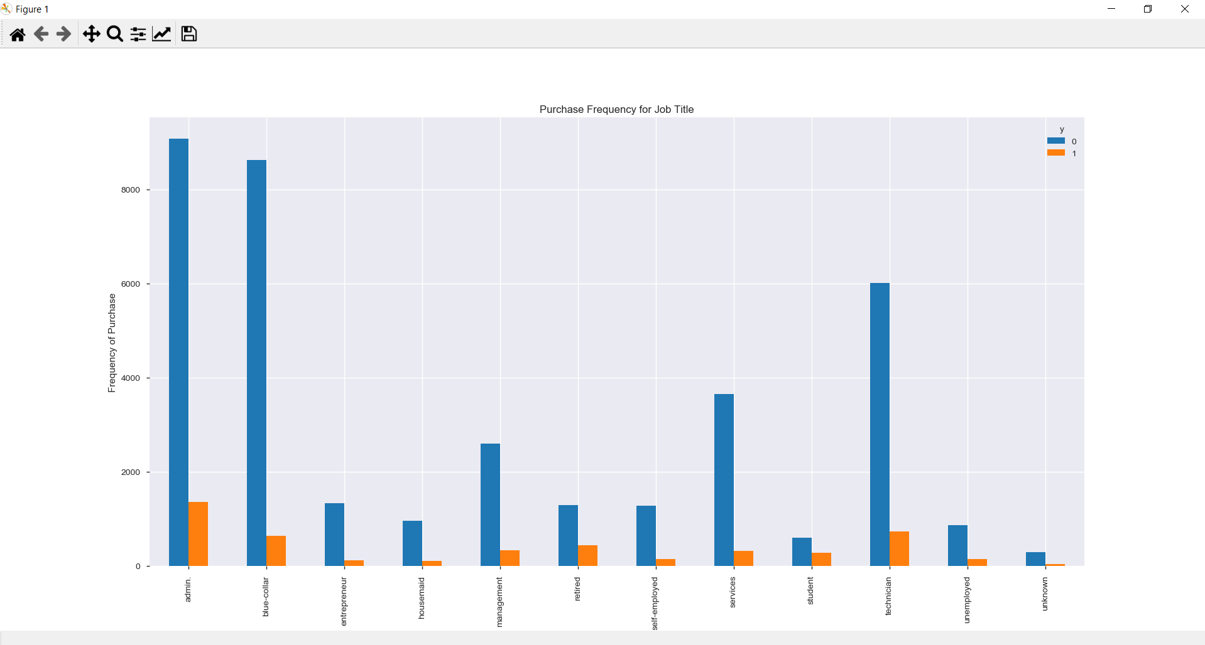
La variable Y depende del tipo de empleo, por lo anterior la variable tipo de empleo debe incluirse en análisis

Slide 2
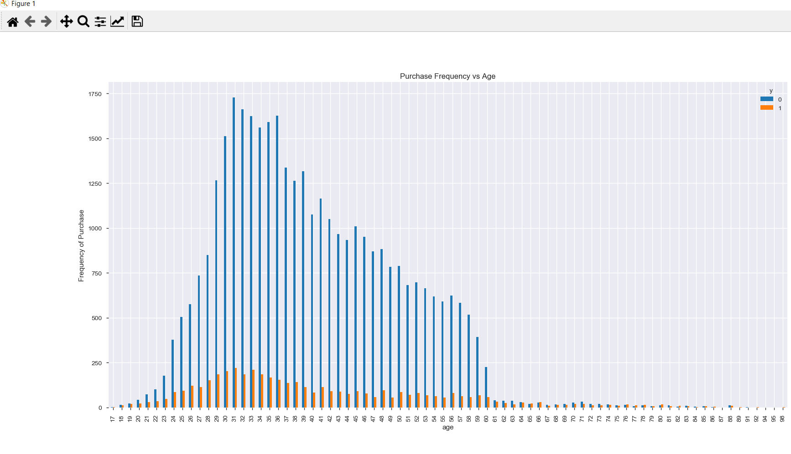
La variable Y depende de la edad de la persona que realiza la compra, por lo anterior la variable edad debe incluirse en análisis

Slide 3
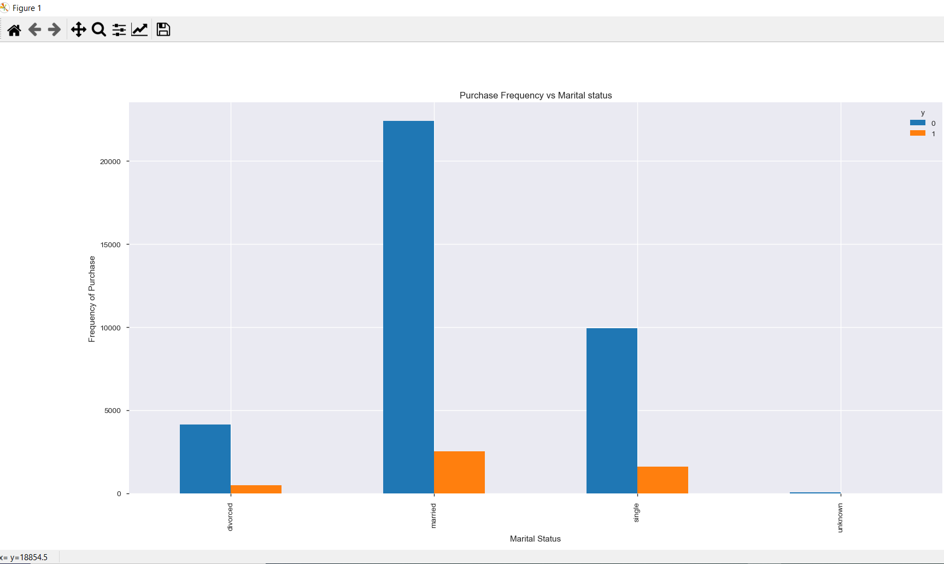
La variable Y depende del estado civil, por lo anterior la variable estado civil debe incluirse en análisis

Slide 4
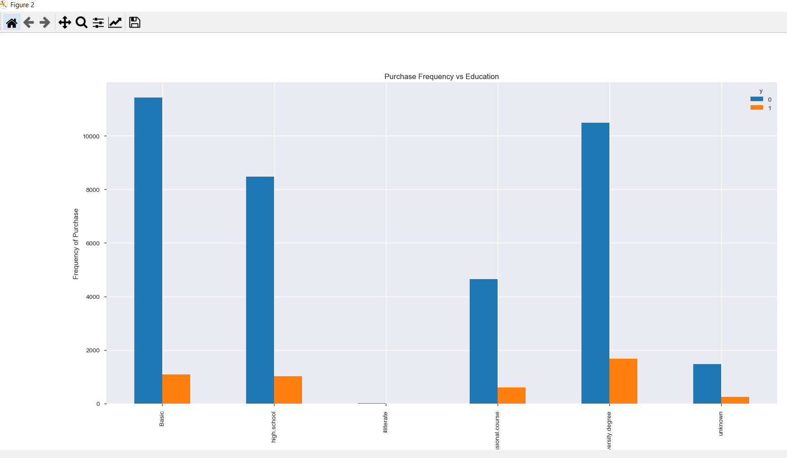
La variable Y depende del tipo de educación de la persona que compra, por lo anterior la variable education debe incluirse en análisis

Slide 5
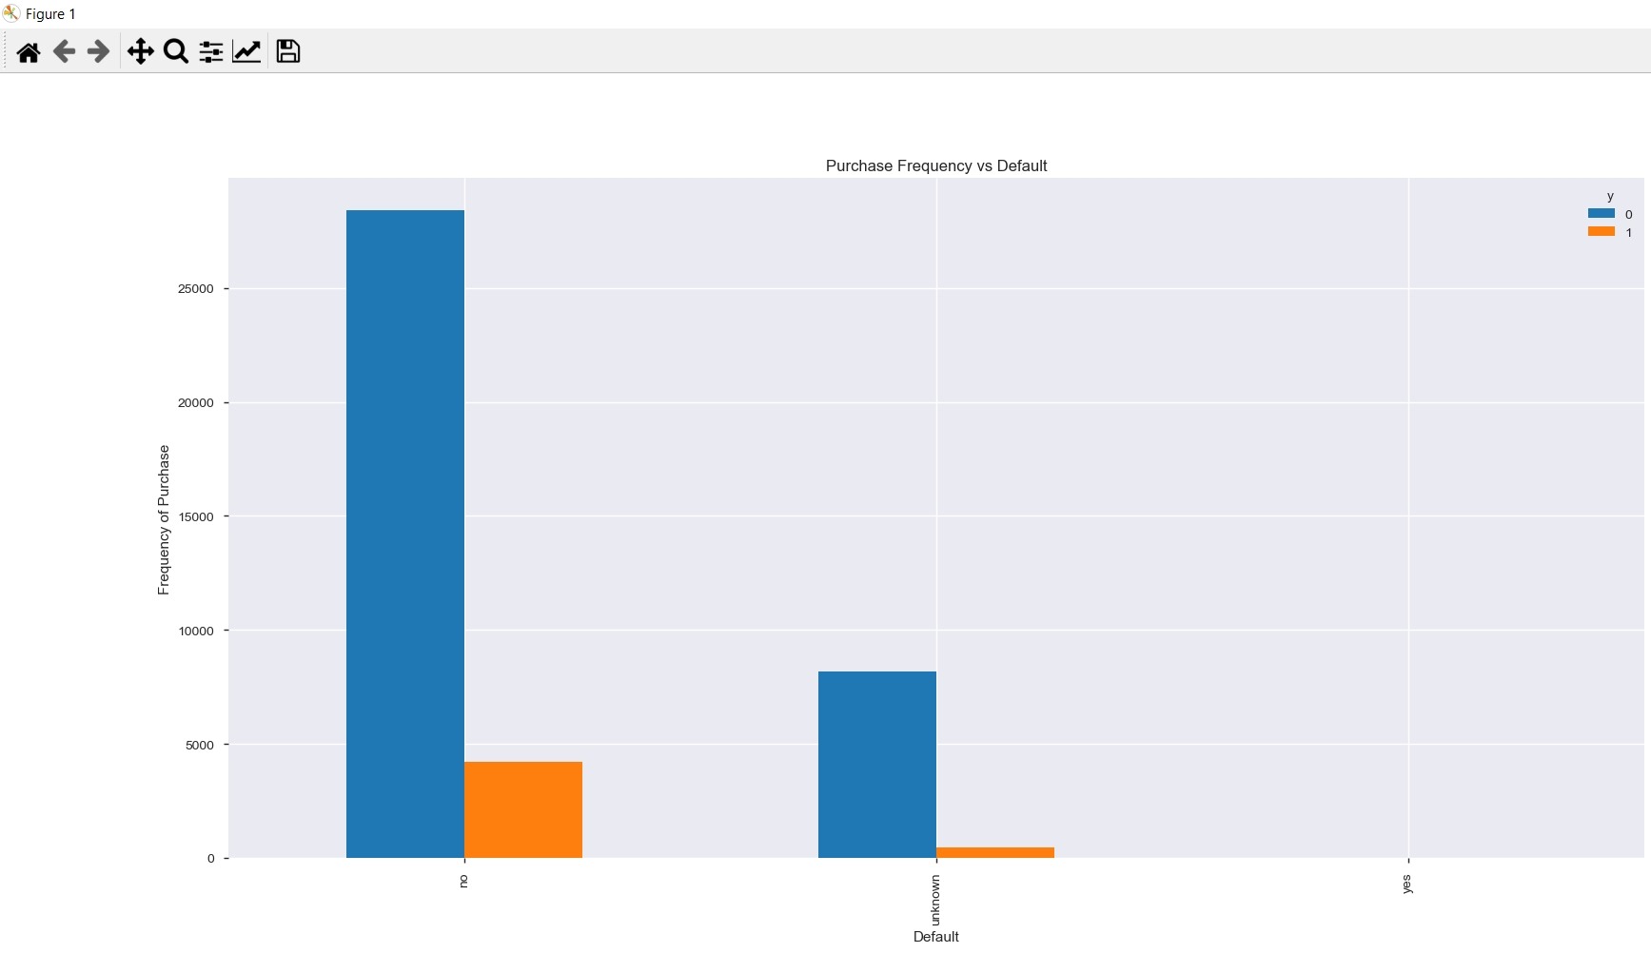
La variable Y depende de si la persona ha tenido mora o no, por lo anterior la variable default debe incluirse en análisis

Slide 6
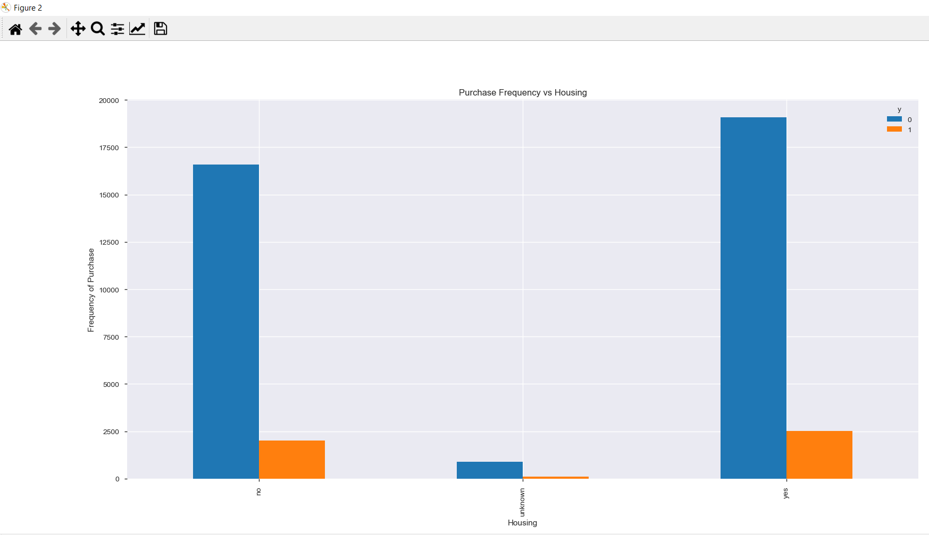
La variable Y depende del tipo del tipo de Habitación/Vivienda que tiene la persona, por lo anterior la variable housing debe incluirse en análisis

Slide 7
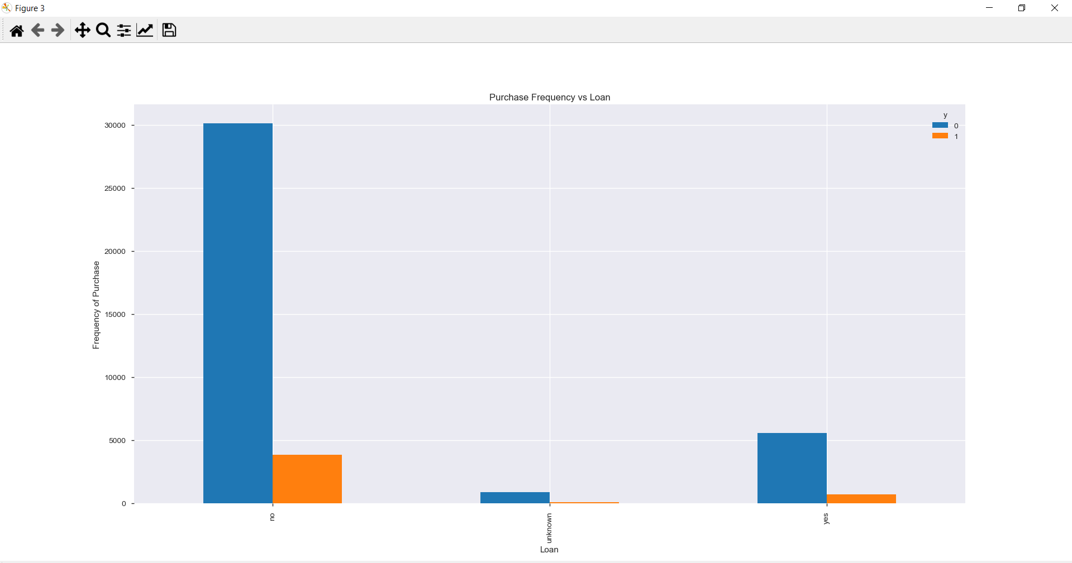
La variable Y depende de si las personas tienen o no prestamos, por lo anterior la variable loan debe incluirse en análisis

Slide 8
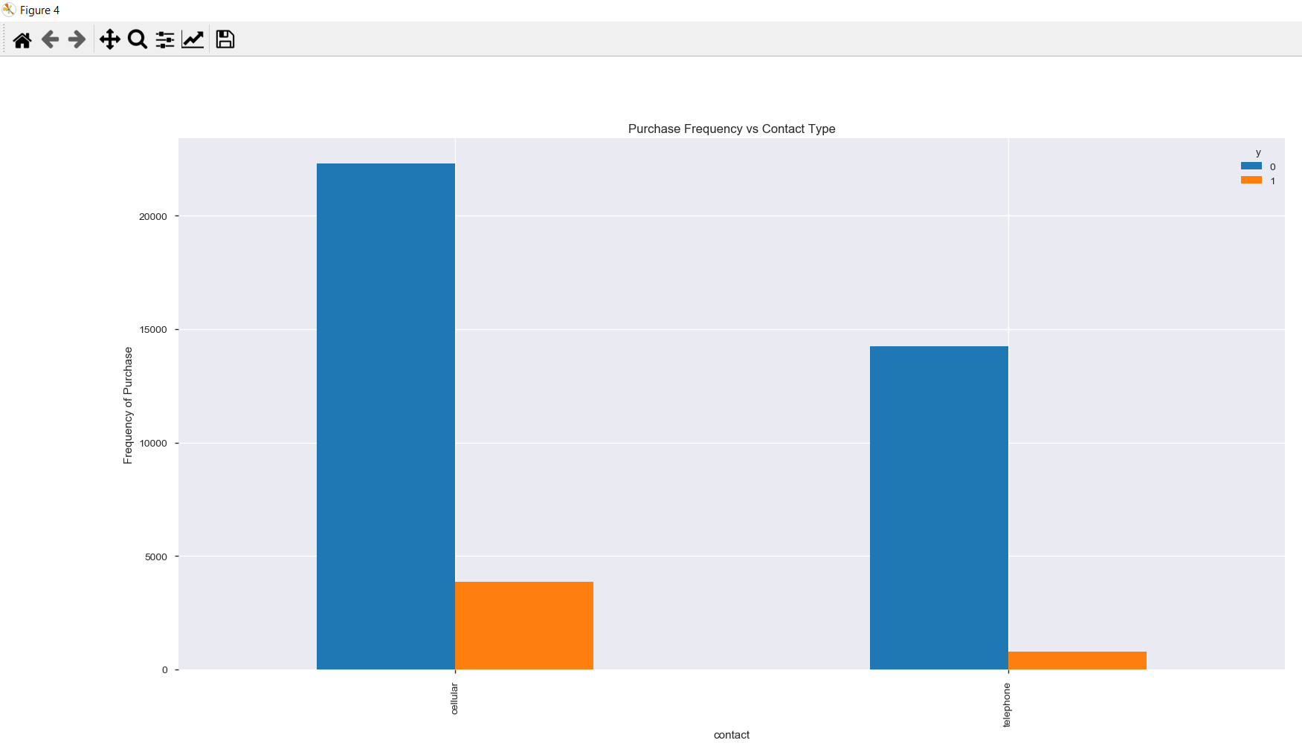
La variable Y depende de la forma en que son contactadas las personas para la venta. Los contactados por celular (en el caso positivo) compraron mas que los contactados por teléfono. Por lo anterior la variable contact debe incluirse en análisis

Slide 9
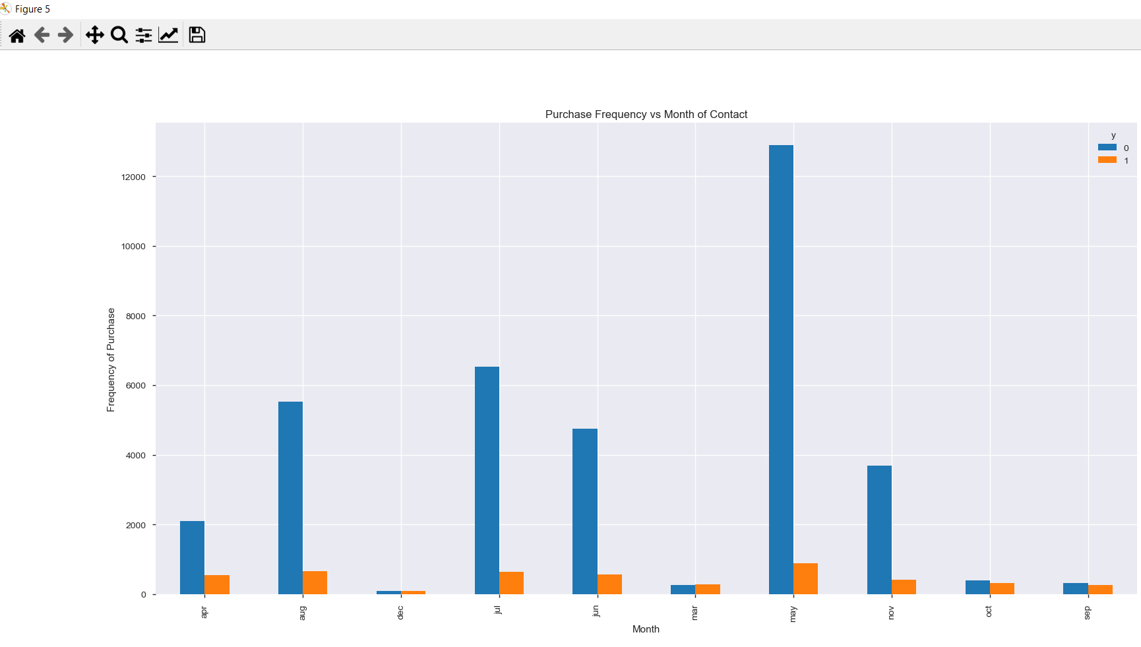
La variable Y depende del mes en que son contactadas las personas, por ejemplo el mes de mayo no es un buen mes para contactar personas para vender el producto. Por lo anterior la variable month debe incluirse en análisis

Slide 10
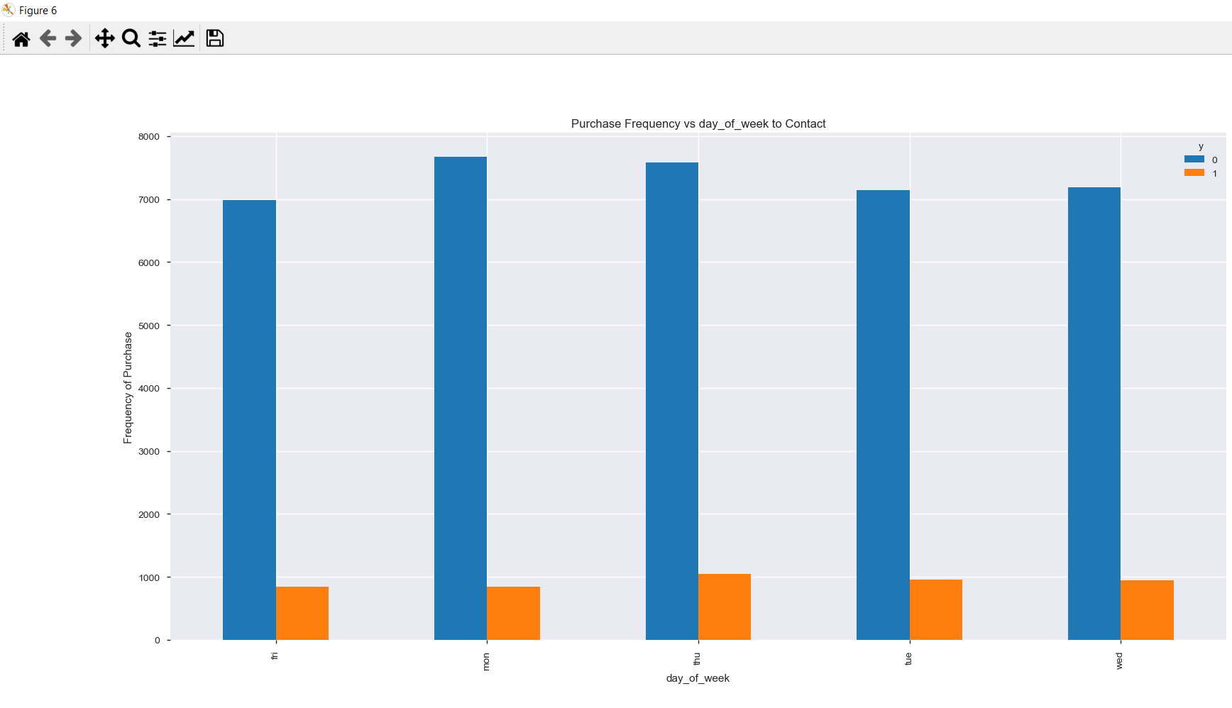
Los resultados para la variable Y son muy similares para el si y no, independiente del día en que se llame. Por lo anterior la variable day_of_week debe excluirse del analisis

Slide 11
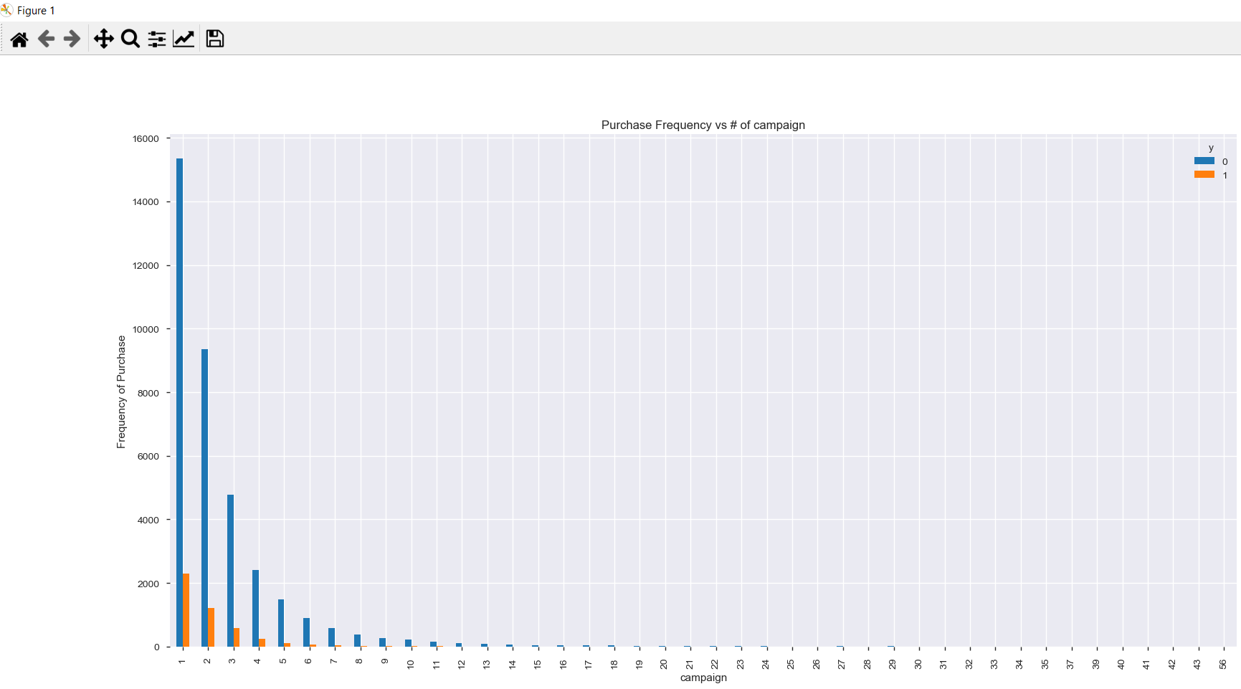
Los resultados para la variable Y (si y no) van decreciendo a medida que aumenta el # de campaña. Por lo anterior, la variable campaña debe incluirse en el análisis

Slide 12
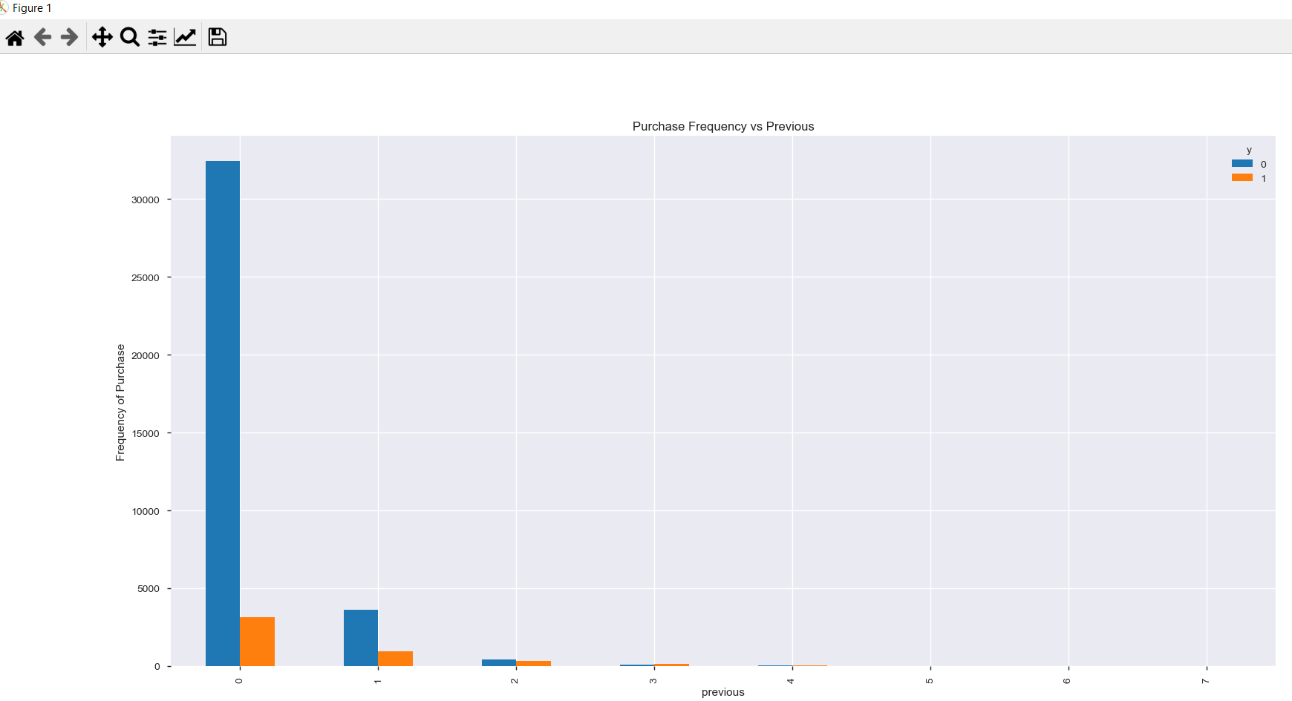
Los resultados para la variable Y (si y no) van decreciendo a medida que aumenta la variable Previous. Por lo anterior, la variable Previous debe incluirse en el análisis

Slide 13
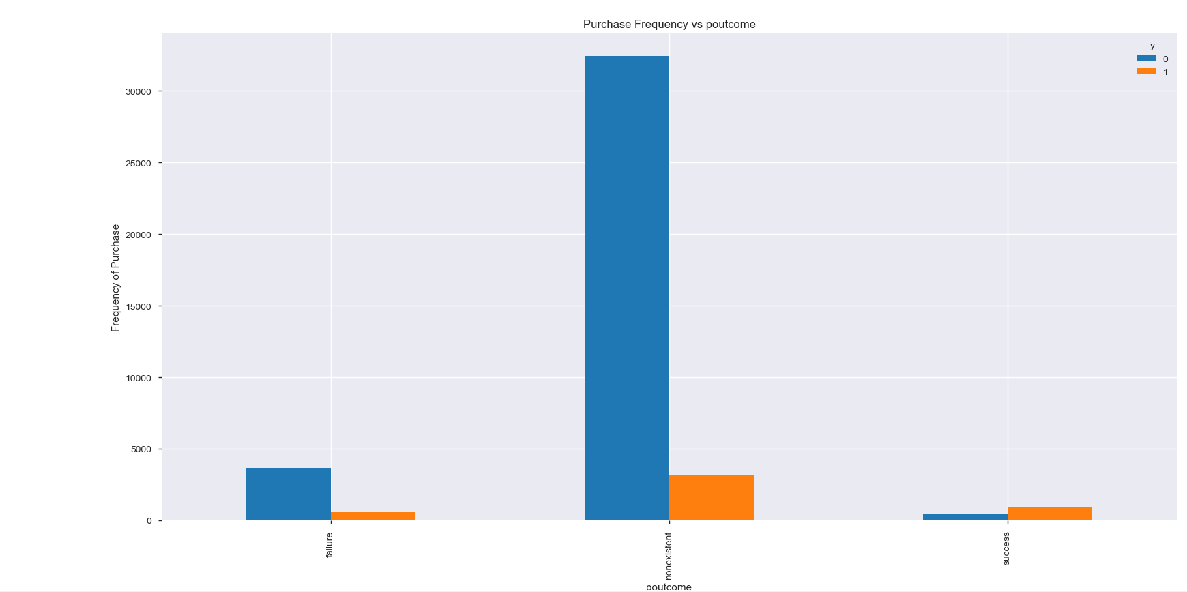
Los resultados para la variable Y (si y no) cambian al cambiar la variable poutcome, por lo anterior poutcome debe incluirse en el análisis.

Slide 14
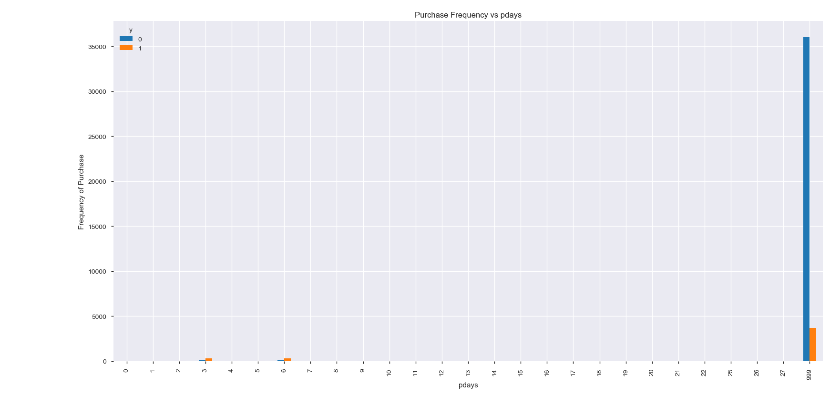
La variable pdays se entiende como la variable = igual al total de días en los que se termino de pagar el préstamo.
Si los datos son correctos, el si y el no están concentrados para pdays = 999, por lo anterior pdays no se debe incluir.
Si los datos pdays = 999, se llenaron como referencia y no son datos exactos, se debe llenar los datos correctos y repetir el análisis

Slide 15
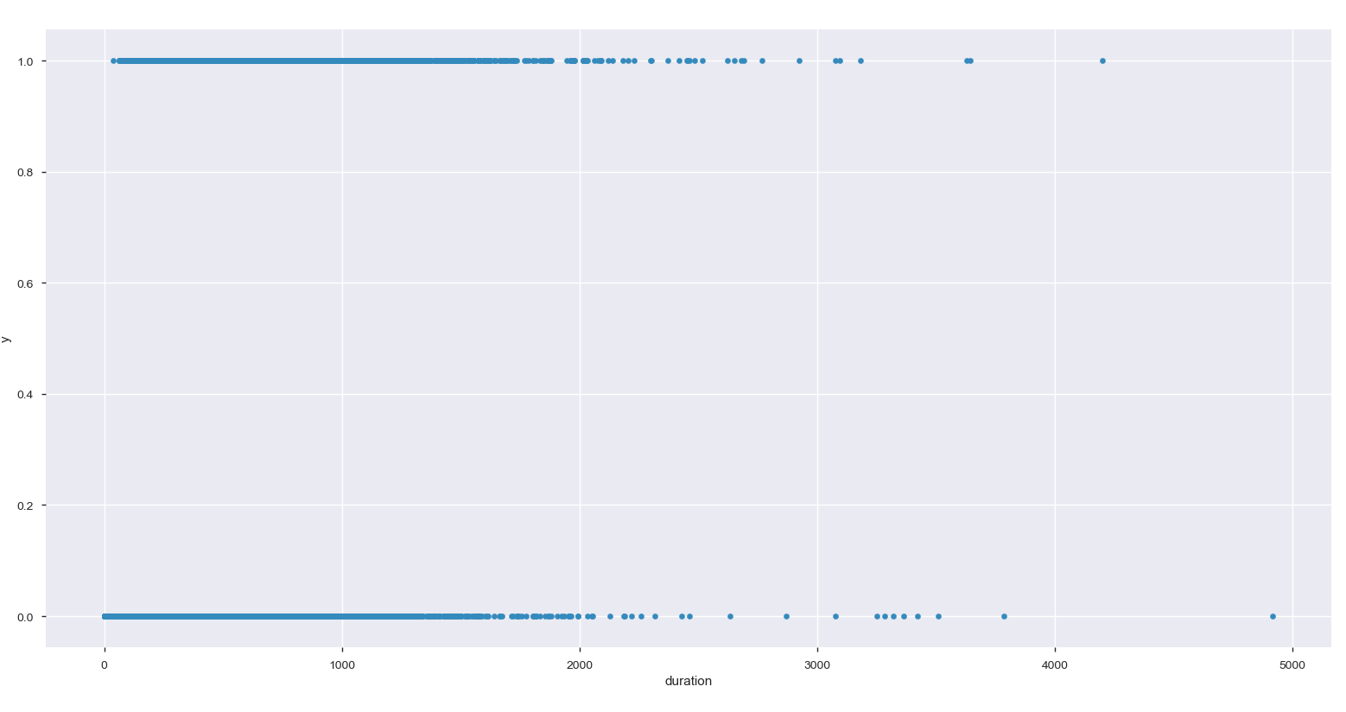
Duracion es variable numérica y no se puede dividir en sub-categorías. No hay forma de saber que para cada duración varios si y varios no. Por lo anterior no la incluyo como variable a usar en predicción de y

Slide 16
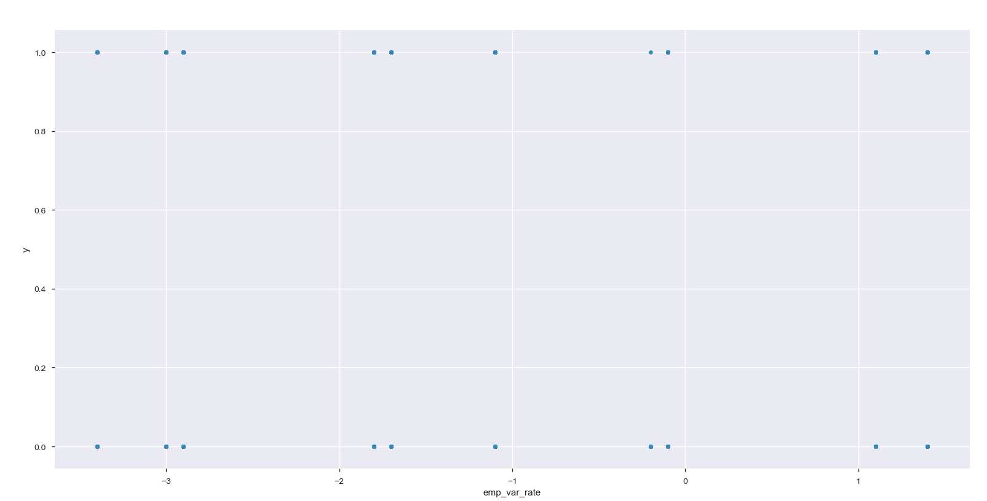
Para cada valor de emp_var_rate si hay valores de 1 y 0 para Y

Slide 17
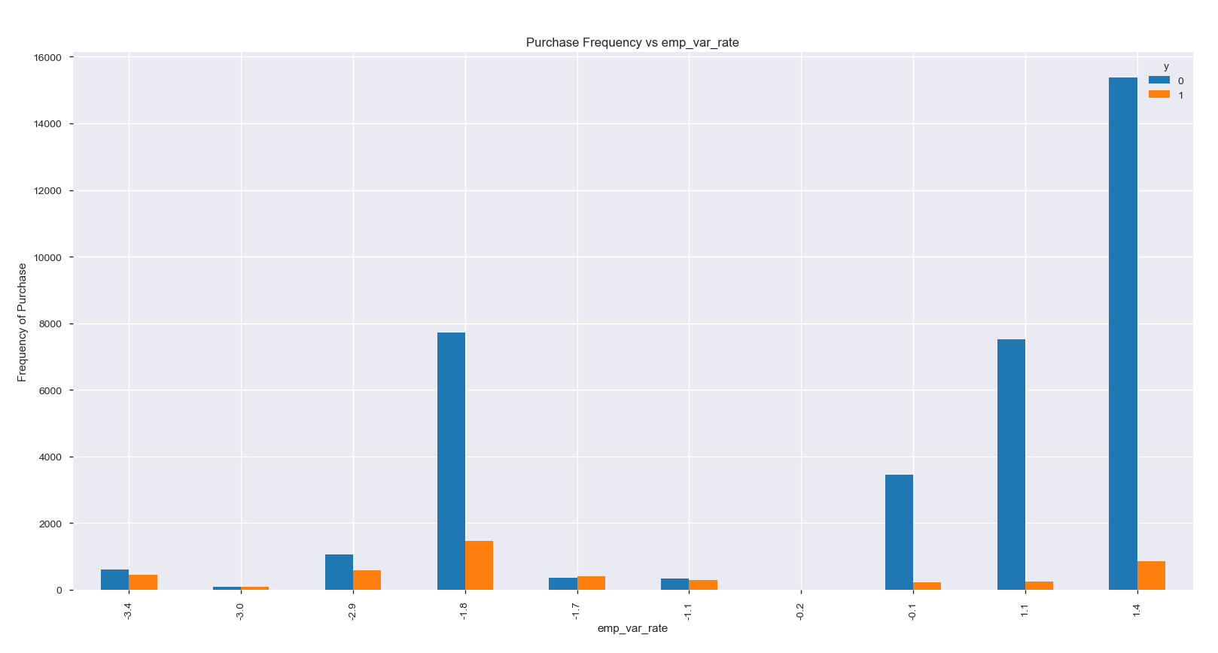
Para cada valor de emp_var_rate si hay valores de 1 y 0 para “Y” y valores diferentes de 0 y 1 para cada emp_var_rate. emp_var_rate debe usarse en el analisis

Slide 18
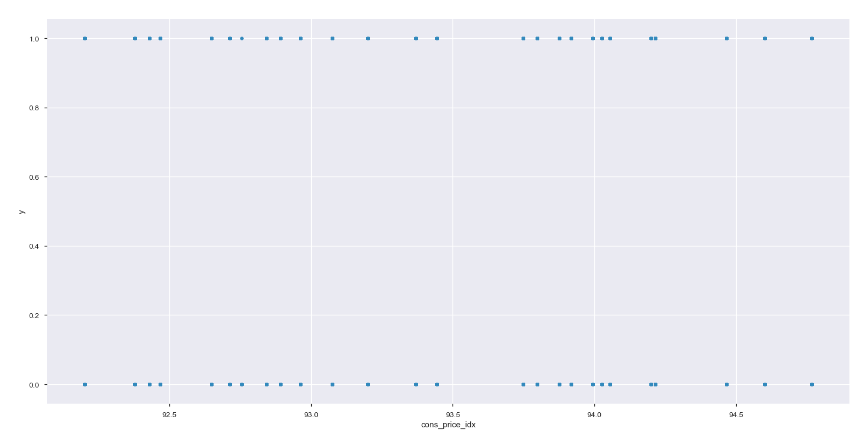
Para cada valor de cons_price_idx si hay valores de 1 y 0 para Y

Slide 19
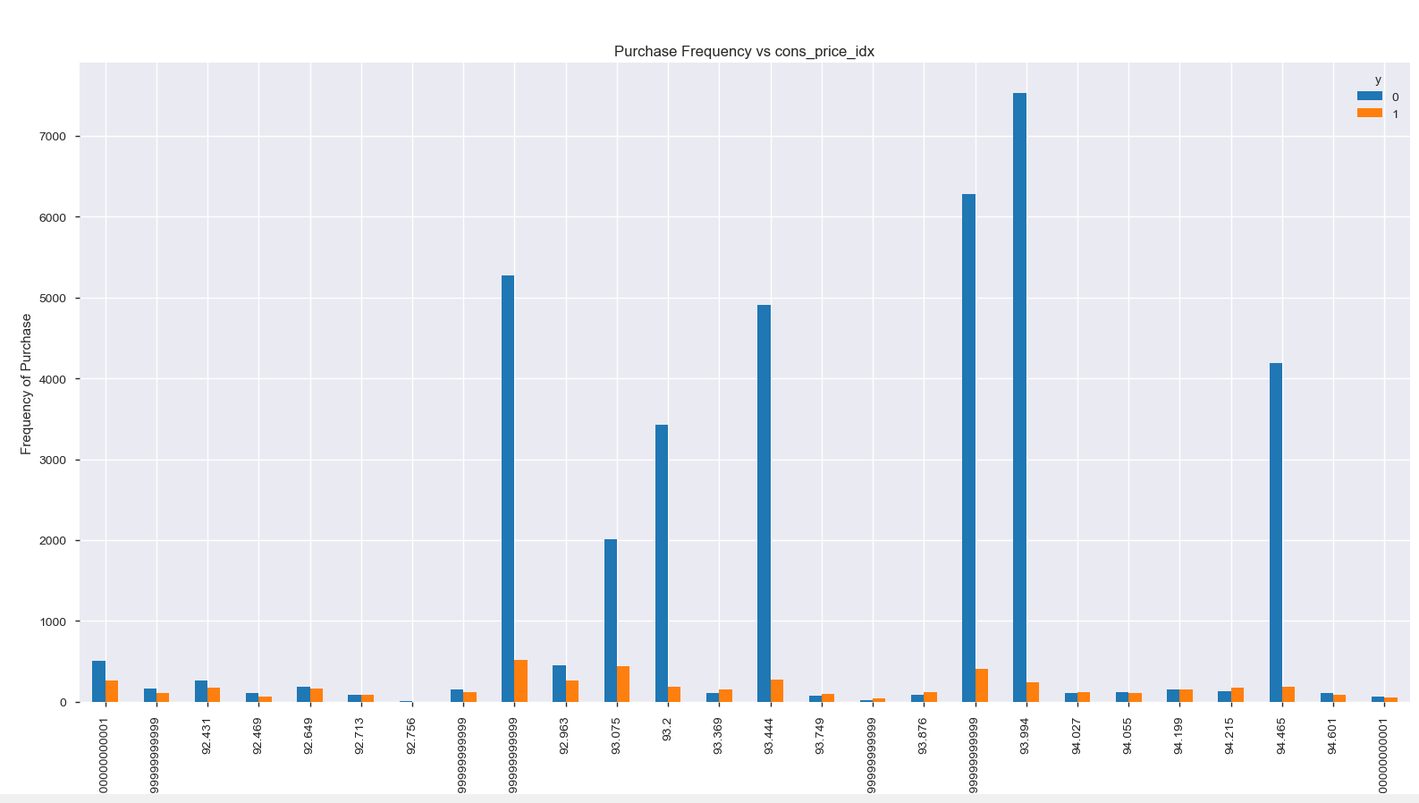
Para cada valor de cons_price_idx si hay valores de 1 y 0 para “Y” y valores diferentes de 0 y 1 para cada cons_price_idx. cons_price_idx debe usarse en el analisis

Slide 20
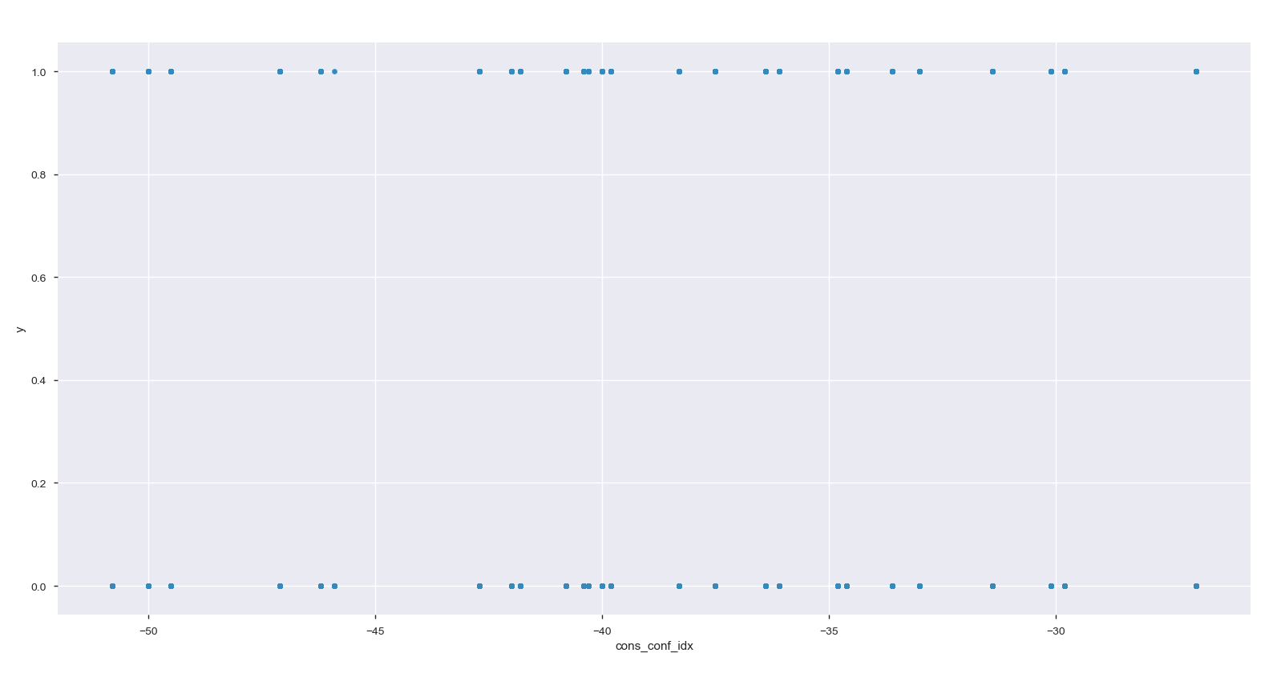
Para cada valor de cons_conf_idx si hay valores de 1 y 0 para Y

Slide 21
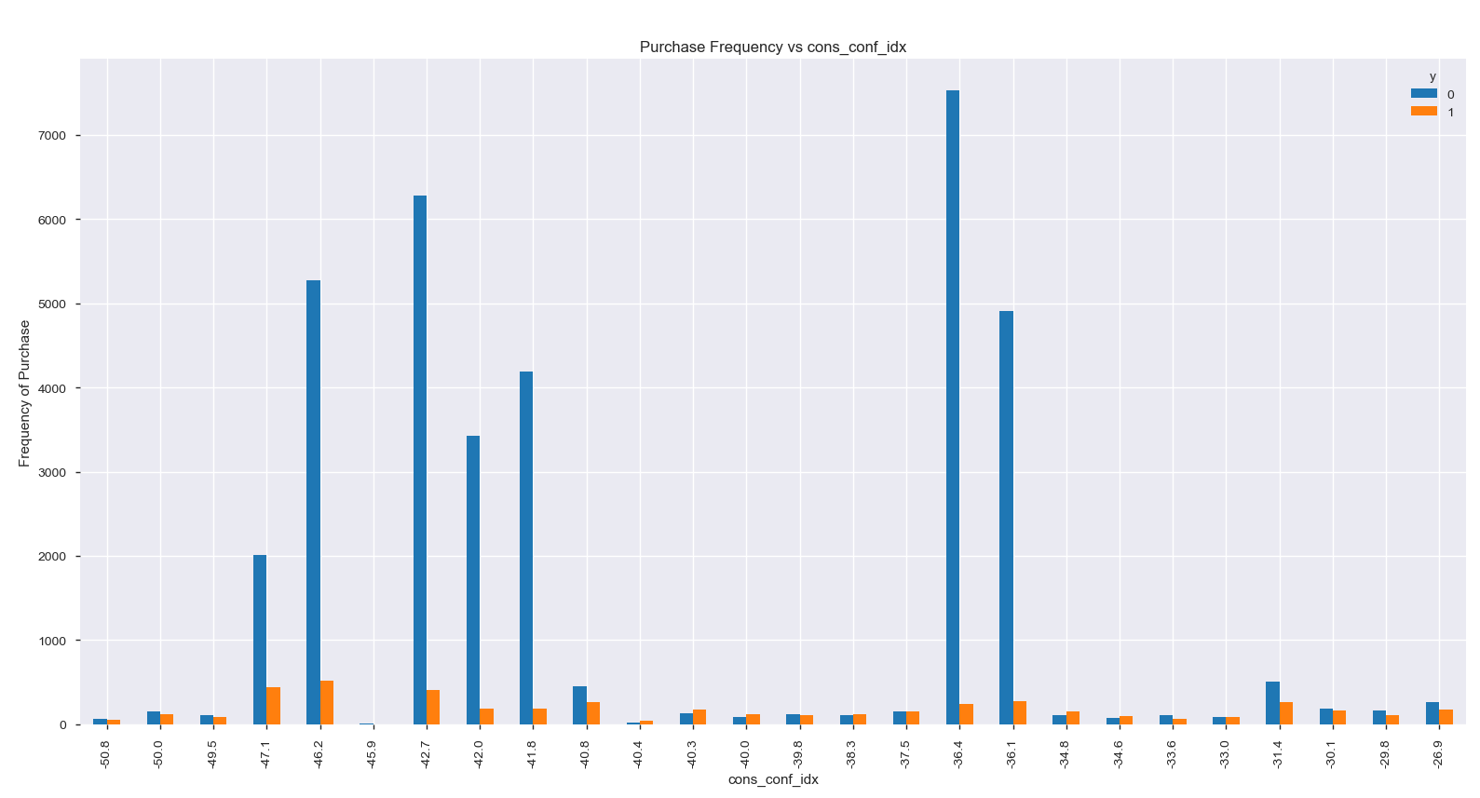
Para cada valor de cons_conf_idx si hay valores de 1 y 0 para “Y” y valores diferentes de 0 y 1 para cada cons_conf_idx. cons_conf_idx debe usarse en el analisis

Slide 22
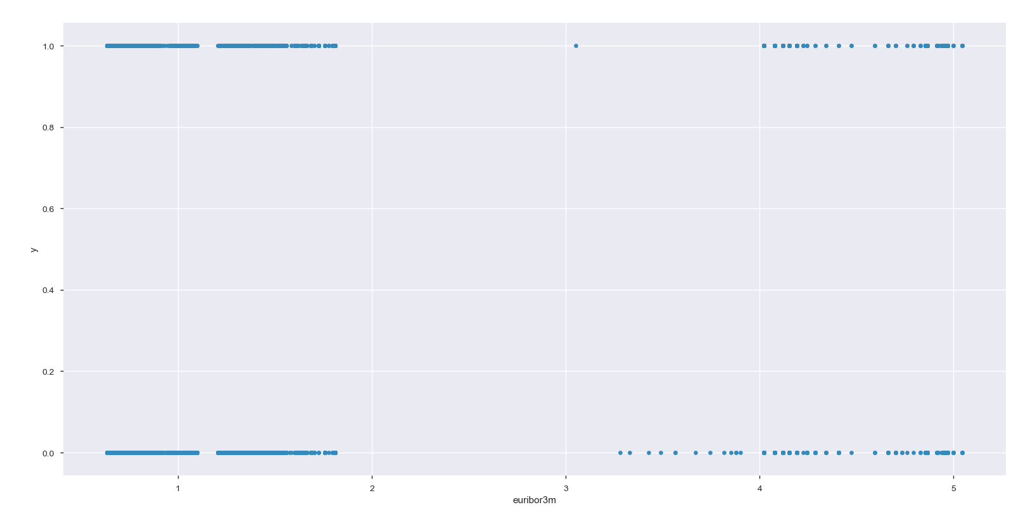
Hay valores euribor3m, por ejemplo entre 3-4 con valores de Y=0 y no hay valores de Y=1 para ese mismo rango.
Euribor3m no se debe usar y si se usa, no se puede predecir en el rango de euribor3m entre 3-4

Slide 23
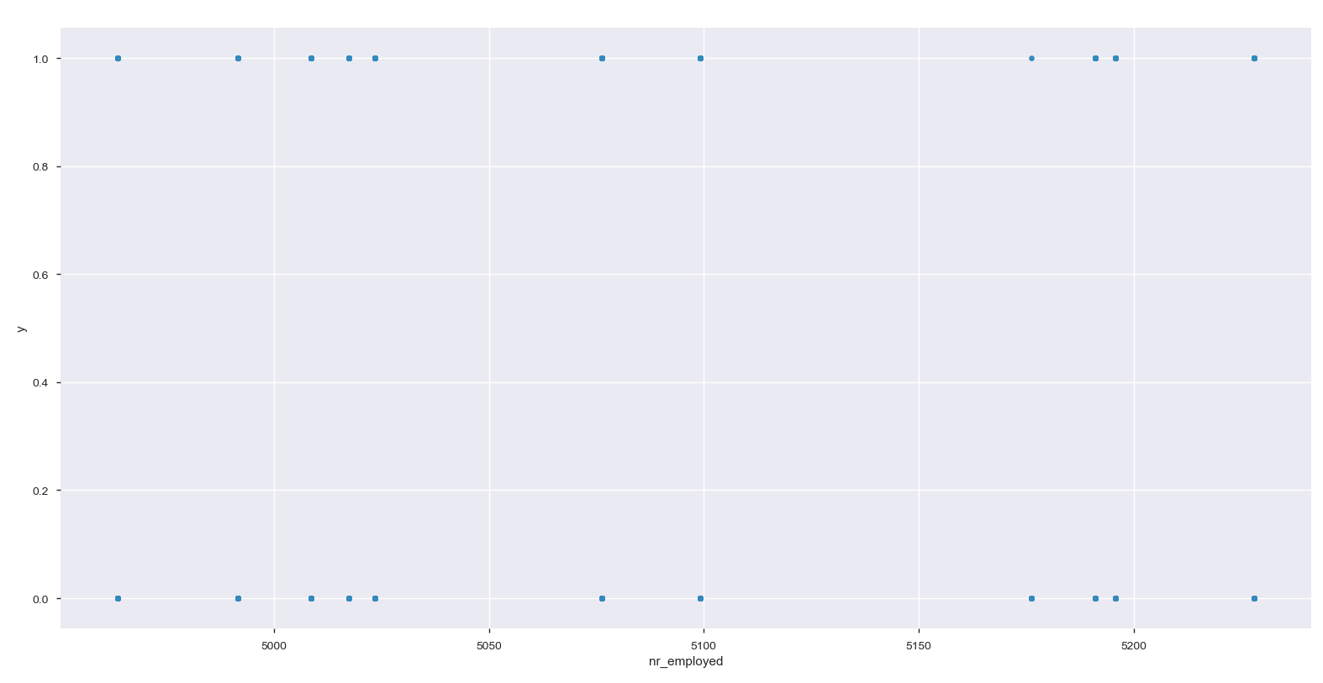
Para cada valor de nr_employed si hay valores de 1 y 0 para Y

Slide 24
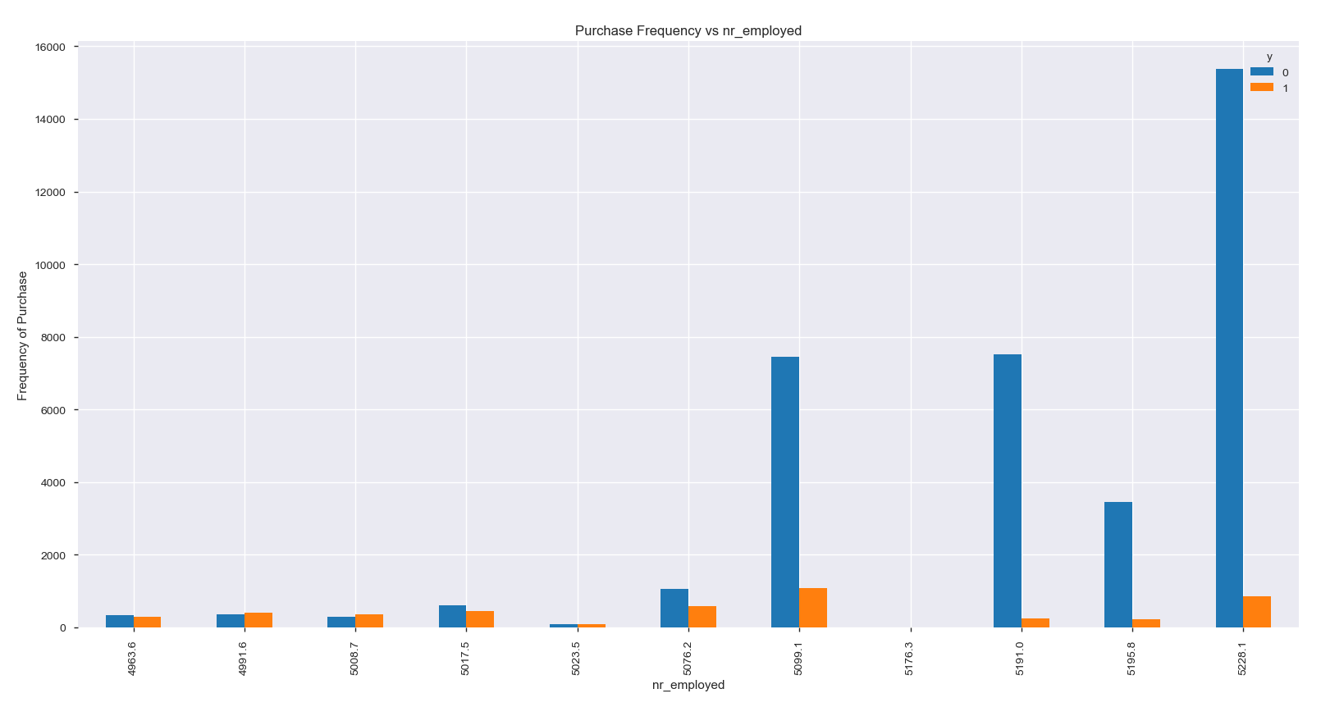
Para cada valor de nr_employed si hay valores de 1 y 0 para “Y” y valores diferentes de 0 y 1 para cada nr_employed. nr_employed debe usarse en el análisis

